Slide 1
Miehittämättömän ilmailun sääntelyn ajankohtaiset asiat
Esa Stenberg, ylitarkastaja
Liikenne- ja viestintävirasto Traficom

Slide 2
Traficomin dronetiimi 1.1.2020 alkaen
Patrik Söderström, tiiminvetäjä
Kimmo Huoviala, tarkastaja
Timo Niemelä, tarkastaja
Esa Stenberg, ylitarkastaja
Mika Saalasti, ylitarkastaja (ilmatila-asiat)
Tiimi on osa Ilmatila–palvelukokonaisuutta Liikennejärjestelmäpalvelut-osaamisalueella
  Palvelukokonaisuuden päällikkö: Jukka Hannola
  Osaamisalueen ylijohtaja: Jarkko Saarimäki
Ota yhteyttä rpas@traficom.fi

Slide 3
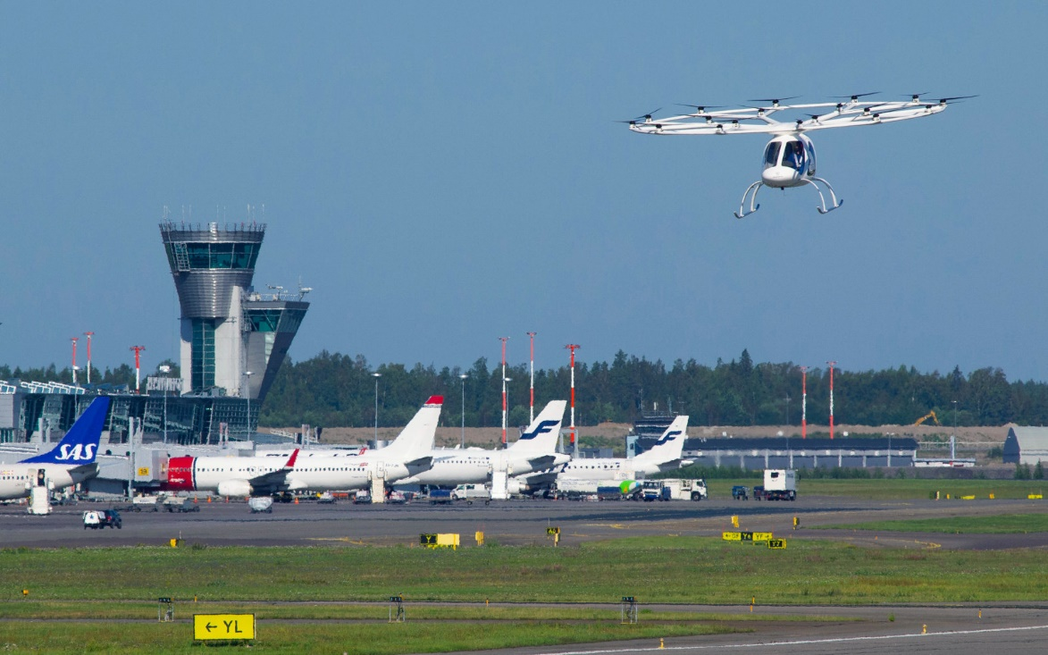
Esityksen sisältö
Komission täytäntöönpanoasetus
(EU) 2019/947
Kansalliset määräykset
U-space

Slide 4
EU:n dronesäännöt (EU) 2019/947
Säännöt ja menetelmät miehittämättömien ilma-alusten käytössä
Ensimmäinen soveltamispäivä 31.12.2020
  Kolme toimintakategoriaa: avoin, erityinen ja sertifioitu
  Rekisteröintivaatimukset UAS-toimijoille
  Kauko-ohjaajien koulutusvaatimukset
  UAS-ilmatilavyöhykkeet

Slide 5
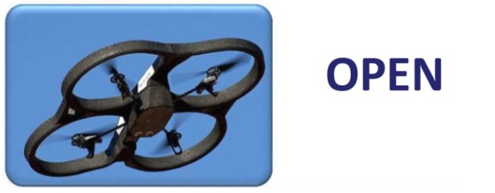
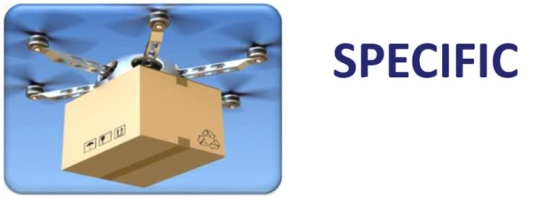
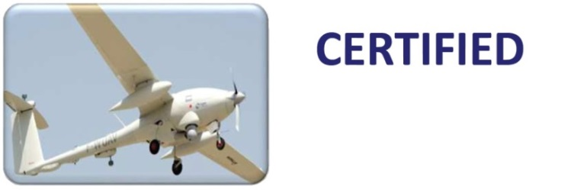
EU:n droneasetuksen kategoriat
AVOIN-kategoriassa ei vaadita toimintalupia viranomaiselta ennen lentoja. Toimijoiden tulee kuitenkin usein läpäistä teoriatesti sekä rekisteröityä.
ERITYINEN-kategoriassa toiminta perustuu riskiarvioinnille, jonka pohjalta tulee tehdä joko ilmoitus tai hakea toimintalupa viranomaiselta. Erityinen kategoria on hyvin joustava ja kattaa suuren määrän vaativampia operaatioita.
SERTIFIOITU-kategoria vastaa miehitetyn ilmailun lentoyhtiöiden toimintaa. Ilma-aluksilla, piloteilla, toimijoilla tulee olla sertifiointi viranomaiselta. Certified-kategorian lainsäädäntö on vasta kehitteillä ja tulee voimaan myöhemmin.

Slide 6

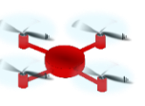






Avoimen kategorian yleiset säännöt
120m
MTOM < 25 Kg
Suurin sallittu lentokorkeus 120 m
Kauko-ohjaajan ikäraja (12 vuotta oletettavasti
VLOS
Vaarallisten aineiden kuljettaminen kielletty
Esineiden pudottaminen kiellettyä
Autonomiset lennot kielletty
Aina näköyhteydessä (VLOS)
Lisävaatimukset perustuvat toiminnan alakategorialle:
  A1 Lennot kevyillä laitteilla
  A2 Lennot painavammilla laitteilla ihmisten lähellä
  A3 lennot kaukana asutuksesta painavilla laitteilla < 25 kg

Slide 7
Alakategoriat A1-A3
31.12.2020 – 31.12.2022 (Siirtymäkaudella)
A1 Dronen maksimipaino 500 g | A2 Dronen paino 500 g - 2 kg | A3 Dronen paino 500 g - 25 kg
Lentäminen sallittu yksittäisten ihmisten, mutta ei ihmisjoukkojen päällä. Ei koulutusvaatimusta | Lennot sallittu tiheästi asutuilla alueilla turvallisella etäisyydellä (50m) ihmisistä. Verkkoteoriakoe + lisäteoriakoe | Lennot harvaan asutuilla alueilla. Verkkoteoriakoe
1.1.2023 → (Siirtymäkauden jälkeen)
A1 Dronen maksimipaino 900 g CE merkinnät: C0 ja C1 | A2 Dronen paino 900 g - 4 kg CE merkinnät: C2 | A3 Dronen paino 900g - 25 kg CE merkinnät: C2, C3, C4
Lentäminen sallittu yksittäisten ihmisten, mutta ei ihmisjoukkojen päällä. | Lennot sallittu tiheästi asutuilla alueilla turvallisella etäisyydellä (30 m) ihmisistä. | Lennot harvaan asutuilla alueilla.
Dronen paino 250 – 900 g: Verkkoteoriakoe, < 250 g: Ei koulutusvaatimuksia | Verkkoteoriakoe + lisäteoriakoe | Verkkoteoriakoe
    Alle 500 g, toiminta kategoriassa Avoin A1 1.1.2023 asti (artikla 22)
    Alle 2 kg, 50 metrin vaakasuoralla etäisyydellä ihmisistä (A2) 1.1.2023 asti (artikla 22)

Slide 8
(EU) 2019/947 siirtymät ilma-alusjärjestelmille
  Tietyn tyyppisille ”vanhoille” droneille on omia siirtymäaikoja asetuksessa (20 artikla)
  Saa käyttää edelleen, kun ne on saatettu markkinoille ennen 1.1.2023 (nykyiset tällä hetkellä käytössä olevat dronet)
    Alle 250 g, toiminta kategoriassa Avoin A1 ilman määräaikaa
    Alle 25 kg kategoriassa Avoin A3 ilman määräaikaa

Slide 9
Kauko-ohjaajien koulutukset (Avoin-kategoria)
Kauko-ohjaajille vaatimuksia suorittaa teoriakokeita ja harjoitella itsenäisesti käytännön lentämistä turvallisella alueella
Kokeista saa pätevyyden 5 vuodeksi, jonka jälkeen testit tulee uusia
Lisäteoriakoe suoritetaan valvotussa luokkahuoneessa
Verkkoteoriakoe (A1, A2, A3) | Lisäteoriakoe (A2)
Lentoturvallisuus Ilmatilarajoitukset Ilmailun säädökset Ihmisen suorituskyvyn rajoitukset Lentotoimintamenetelmät Miehittämättömien ilma-alusjärjestelmien yleistuntemus Yksityisyys ja tietosuoja Vakuutukset Turva-asiat 40 kysymystä | Sääoppi UAS suorituskyky lennossa Riskien tekninen ja operatiivinen lieventäminen maassa; 30 kysymystä Ennen lisäteoriakoetta tulee suorittaa omatoiminen käytännön harjoittelu

Slide 10
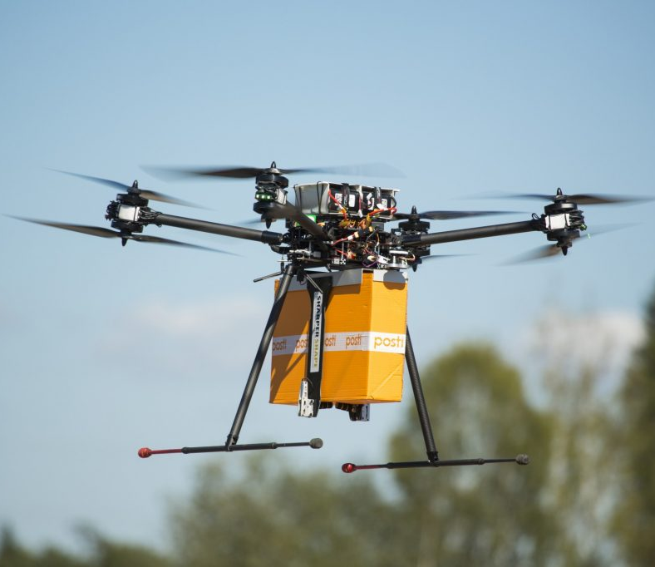
Erityinen-kategoria
Mikä tahansa avoimen kategorian ehdoista ei täyty → toiminta tulee suorittaa erityinen-kategoriassa
Esimerkiksi:
  BVLOS-lennot
  Dronen MTOM > 25 kg
  Lennot tiheästi asutuilla alueilla yli 4 kg dronella
  Lennot korkeammalla kuin 120 m
  Esineiden pudottaminen dronella

Slide 11
Erityinen-kategoria
Toimintailmoitus EASA:n julkaiseman vakioskenaarion mukaisesti, vakioskenaario saattaa sisältää vaatimuksen tietyn tyyppisen dronen käytöstä skenaariossa
Toimintalupahakemus Liikenne- ja viestintäviraston julkaiseman ennakkoriskiarvion (PDRA) tai itse tehdyn SORA-riskiarvion perusteella
  SORA-riskiarviointi
    Alustava maariski ja ilmariski
    Riskien vähentäminen
    Kokonaisriski (SAIL-luokka), josta johdetaan vaatimukset (OSO) toiminnalle
      Vaatimuksia voi tulla käytettäville laitteille ja varusteille,
      kauko-ohjaajien koulutukselle,
      toiminnalle ja toiminta-alueelle.
Liikenne- ja viestintävirasto julkaisee ohjeen erityinen-kategorian koulutuksesta

Slide 12
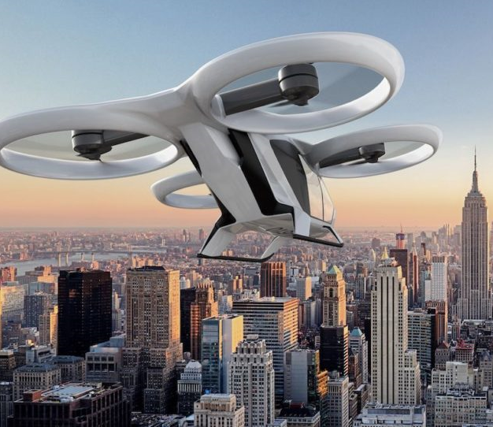
Sertifioitu-kategoria
Toiminta luokitellaan kategoriassa ”sertifioitu” harjoitettavaksi toiminnaksi, kun kyseessä:
Ihmisten kuljetus
Vaarallisten aineiden kuljetus
Lennot ihmisjoukkojen päällä yli 3m (siipiväli) dronella
SORA-riskiarvioinnin jälkeen todetaan, ettei toimintaan liittyvää riskiä voida riittävästi lieventää

Slide 13
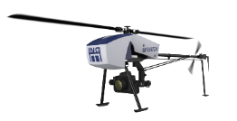
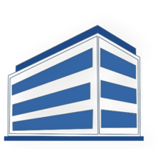

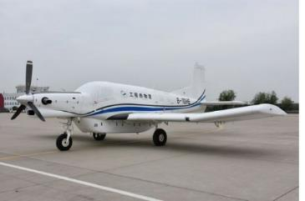
Rekisteröinti vaatimukset
Rekisteröinti asuinpaikan tai päätoimipisteen maassa
UAS-toimijoiden tulee rekisteröityä
          Avoin-kategoriassa jos:
            Käyttää dronea joka painaa enemmän kuin 250g tai
            Dronea jossa on kamera tai muu ”henkilötietojen tallentamiseen kykenevä anturi” ja jota ei ole merkitty leluksi (määrittely leludirektiivin mukaisesti)
          Erityinen-kategorian toiminnassa aina
          Sertifioidut dronet rekisteröidään normaaleilla ilma-alustunnuksilla (OH-ABC)

Slide 14
UAS-ilmatilavyöhykkeet
(EU) 2019/947, Artikla 15 → Ilmailulaki 11 a §, 11 b §
Voidaan perustaa Traficomin päätöksellä tai määräyksellä turvallisuuteen, turvatoimiin, yksityisyyteen tai ympäristöön liittyvistä syistä
Koskevat vain miehittämätöntä ilmailua
Kieltäviä, rajoittavia ja ”sallivia” alueita
  kieltää tietynlainen tai kaikki UAS-toiminta
  asettaa tiettyjä rajoituksia/ehtoja UAS-toiminnalle
  vapauttaa yhdestä tai useammasta kategoriaa ”avoin” koskevasta vaatimuksesta

Slide 15
UAS-ilmatilavyöhykkeet
Alkuun tarkoitus korvata OPS M1-32 suojaetäisyydet rajoittavilla UAS-ilmatilavyöhykkeillä
  CTR ja FIZ, valvomattomat lentopaikat, helikopterilentopaikat
  Vyöhykkeet tulee sisältämään ehtoja
  Lausuntokierros lokakuun 2020 aikana
Lennokkien lennätyspaikoille suunniteltu ”sallivia” UAS-ilmatilavyöhykkeitä
UAS-ilmatilavyöhykkeitä voi hakea myöhemmin myös erikseen perustuen turvallisuuteen, turvatoimiin, yksityisyyteen tai ympäristöön (safety, security, privacy, environmental)

Slide 16
Siirtymäajat ja Kansalliset määräykset
OPS M1-32:
  Ensimmäinen päivitys voimaan 31.12.2020
    Päivitetään koskemaan ilmoituksen tehneitä lentotyötä tekeviä ja lennokkikerhoissa harrastavia toimijoita
    Valtion ilmailulle oma kohta määräyksessä
  Toinen päivitys voimaan 1.1.2022
    Jää koskemaan vain lennokkikerhoissa harrastavia toimijoita
  1.1.2023 määräys jää pois ja siirrytään noudattamaan EU:n dronesääntöjä täysimääräisesti (pl. Valtion ilmailu)
OPS M1-35:
  1.1.2022 alkaen oma määräyksensä valtion miehittämättömälle ilmailulle
  Sidosryhmien kuuleminen aloitettu

Slide 17
Siirtymäajalla huomioitavaa
Itsekseen harrastavat UAS-lennättäjät siirtyvät EU-sääntelyn piiriin ensimmäisenä heti 31.12.2020 alkaen, vaikka muillekin se on alusta alkaen vaihtoehtona kansalliselle sääntelylle
Maksimi lennätyskorkeus näköyhteydessä (VLOS) siirtymäajalla 31.12.2020 – 31.12.2021:
  OPS M1-32 piirissä olevilla 150 m
  EU-sääntelyn piirissä olevilla 120 m (Avoin kategoria)
  UAS-ilmatilavyöhykkeiden rajoituksia kuitenkin noudatettava aina
Näköyhteyden ulkopuolella tapahtuva toiminta (BVLOS)
  OPS M1-32 piirissä olevat: nykymallin mukaisesti
  EU-sääntelyn piirissä olevat:
    Erityinen-kategorian toimintaa
    Ei suoraa vaatimusta ”erikseen varatusta alueesta” → Toimintalupa SORA-riskiarvioinnin perusteella (Tempo D –alue edelleen merkittävä riskinvähennyskeino)

Slide 18

U-space
EASA:n opinion No 01/2020 julkaistu 13.3.2020
Komission täytäntöönpanoasetusehdotus 16.6.2020
Tavoitteena on:
  harmonisoida välttämättömät edellytykset miehitetyn ja miehittämättömän ilmailun turvalliseen ja hallittuun operointiin U-space-ilmatilassa
  mahdollistaa ja tukea operatiivisen toiminnan, tekniikan sekä liiketoiminnan kehittymistä
  mahdollistaa monimuotoinen miehittämättömän ilmailun hyödyntäminen markkinoilla U-space-palvelujen kautta

Slide 19
U-space tiivistetysti
Jäsenvaltioille valtuus nimetä U-space-ilmatiloja
  miten ilmatila on suunniteltu, saavutettavissa tai rajoitettu
  U-space-ilmatiloja voi olla useita
  voivat sijoittua valvottuun tai valvomattomaan ilmatilaan
Pakolliset palvelut U-space-ilmatilassa
  network identification (etä-/kaukotunnistus, UAS-operaattorin rek.tunnus, paikka- ja korkeustieto, suunta, nopeus)
  geo-awareness (ilmatilarakenne, tiedot UAS-ilmatilavyöhykeistä)
  traffic information (tiedot muusta liikenteestä)
  UAS flight authorization (“lentolupa” U-space-ilmatilaan)

Slide 20
U-space tiivistetysti
CIS-palveluntarjoaja (Common Information Service provider)
  U-spacen toimivuuden kannalta välttämättömän tiedon tarjoaminen/jakaminen muille palveluntarjoajille (ANSP/USSP)
  CIS-palveluntarjoajan tulee olla sertifioitu ja jäsenvaltion nimeämä
U-space palveluntarjoajat (USSP)
  tarjoaa palveluita UAS-operaattoreille tai toisille USSP:lle
  USSP:n tulee olla sertifioitu
Miehitetyn ilmailun osalta päivityksiä SERA:aan

Slide 21
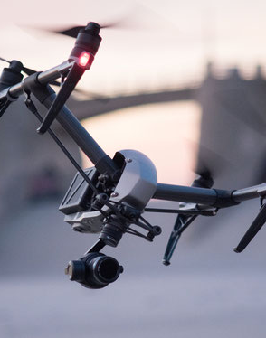
Kysymyksiä?
Esa Stenberg, ylitarkastaja
Liikenne- ja viestintävirasto Traficom
esa.stenberg@traficom.fi
www.droneinfo.fi
rpas@traficom.fi

